Slide 1
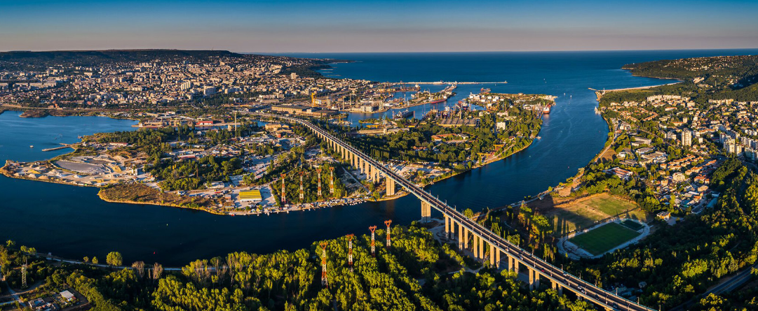


BG-RRP-3.007 „Програма за публична подкрепа за развитието на индустриални райони, паркове и подобни територии и за привличане на инвестиции (AttractInvestBG)“
Финансирано от
Европейския съюз
NextGenerationEU
Дирекция
“Инструменти за икомически растеж”
Финансирано от
Европейския съюз
NextGenerationEU

Slide 2
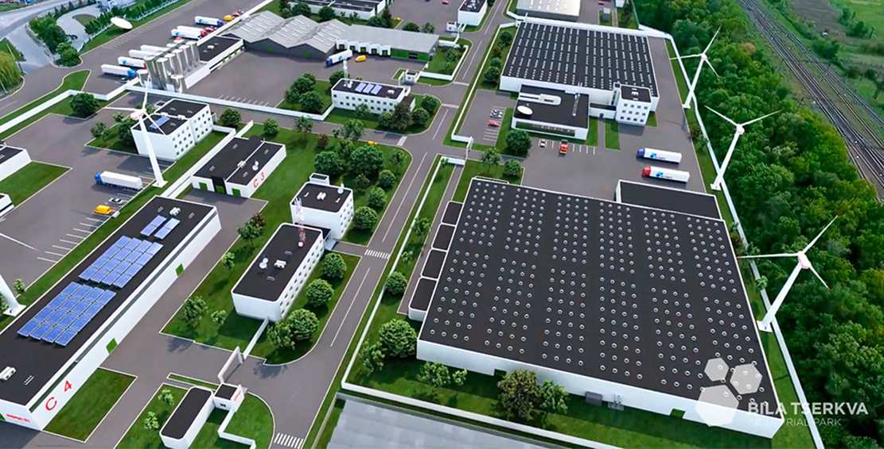
Съдържание
Програма за публична подкрепа за развитието на индустриални райони,
паркове и подобни територии и за привличане на инвестиции (AttractInvestBG)
Обща информация
Етап
Обща цел на процедурата
Индикатори
Допустими дейности
Допустими кандидати
Допустими партньори
Кандидатстване
Критерии
Изпълнение
Дирекция
“Инструменти за икомически растеж”
Финансирано от
Европейския съюз
NextGenerationEU

Slide 3




Обща информация
Програма за публична подкрепа за развитието на индустриални райони,
паркове и подобни територии и за привличане на инвестиции (AttractInvestBG)
Процедура за подбор на предложения за изпълнение на Инвестиция 1: „Програма за публична подкрепа за развитието на индустриални зони, паркове и подобни територии и за привличане на инвестиции (AttractInvestBG) от Компонент 3 „Интелигентна индустрия“ на Националния план за възстановяване и устойчивост
    Структура за наблюдение и докладване (СНД) – Министерство на иновациите и растежа (МИР), чрез дирекция „Инструменти за икономически растеж“, е определено за СНД, отговаряща за подбора, в случаите, в които е предвиден такъв, за договарянето на финансиране с крайни получатели, за обобщаването на финансовата и техническа информация, и за осъществяването на контрол върху финансовото и техническо изпълнение на инвестицията.
    Бюджет - Безвъзмездна финансова помощ 212,5 млн. лв.
    Размер на допустимата помощ – Минималният размер на безвъзмездната помощ за предложение за изпълнение на инвестиции (ПИИ) е 1 млн. лв., а максималният – 40 млн. лв.
    Съфинансиране – Безвъзмездните средства и финансирането ще покрият най-много 80 % от общата инвестиция, предвидена в представеното ПИИ, като останалите 20 % ще бъдат предоставени от операторите на индустриалния парк или зона.
Дирекция
“Инструменти за икомически растеж”
Финансирано от
Европейския съюз
NextGenerationEU

Slide 4
Обща цел на процедурата
Програма за публична подкрепа за развитието на индустриални райони,
паркове и подобни територии и за привличане на инвестиции (AttractInvestBG)
Цел на процедурата – да се стимулира икономическият растеж, да се създадат нови работни места и да се увеличи експортният капацитет на страната чрез създаване на благоприятни условия за инвеститорите в индустриалните паркове/зони.
Специфична цел 1 Привличане и задържане на инвеститори за спомагане ре-индустриализацията на България
Специфична цел 2 Осъвременяване и създаване на индустриални зони и паркове с необходимата инфраструктура, свързаност и услуги, за скъсяване на веригите на доставки в ЕС, както и повишаване на конкурентоспособността в международен мащаб
Специфична цел 3 Осигуряване на необходимите предпоставки за развитие на НИРД, иновациите и технологичния трансфер за създаване на работни места, развитие на човешкия капитал и подпомагане на икономическия растеж
Очакван ефект – ускоряване процеса на рехабилитация, изграждане и развитие на съвременни индустриални зони и паркове за привличане на инвестиции, с необходимите за инвеститорите инфраструктура и благоприятни условия за изпълнение на нови проекти в индустрията в подкрепа на икономическия растеж.
Дирекция
“Инструменти за икомически растеж”
Финансирано от
Европейския съюз
NextGenerationEU

Slide 5
Индикатори (1)
Програма за публична подкрепа за развитието на индустриални райони,
паркове и подобни територии и за привличане на инвестиции (AttractInvestBG)
ИНДИКАТОРИ ЗА РЕЗУЛТАТ
2. Подписване на договори за вътрешната и външната инфраструктура на индустриалните паркове или зони – 100%
1. Предоставено безвъзмездно финансиране за развитие на индустриални паркове/зони и сключени договори с крайни получатели – минимум 5
3. Привлечени нови инвеститори, които да изградят производствени предприятия в индустриалните зони и паркове – 5, в т.ч. поне един стратегически инвеститор
Дирекция
“Инструменти за икомически растеж”
Финансирано от
Европейския съюз
NextGenerationEU

Slide 6
Индикатори (2)
Програма за публична подкрепа за развитието на индустриални райони,
паркове и подобни територии и за привличане на инвестиции (AttractInvestBG)
ИНДИКАТОРИ ЗА ЕФЕКТ
4. Завършени инфраструктурни проекти в подбраните индустриални паркове/зони – 100%
5. Създадени нови работни места в индустриалните паркове/зони – 200
Дирекция
“Инструменти за икомически растеж”
Финансирано от
Европейския съюз
NextGenerationEU

Slide 7
Допустими дейности
Програма за публична подкрепа за развитието на индустриални райони,
паркове и подобни територии и за привличане на инвестиции (AttractInvestBG)
ВАЖНО:
Предложението за изпълнение на инвестиции задължително следва да съдържа Дейност 1 и/или Дейност 2.
Дейност 1
Изграждане, реконструкция и/или рехабилитация на довеждаща техническа инфраструктура – елементи на публична (държавна или общинска) техническа инфраструктура, до индустриалния парк/зона
Дейност 4
Изграждане на екологична вътрешна инфраструктура, създаваща иновативни, устойчиви и екологични възможности за индустриалните производства в парковете и зоните
Дейност 2
Изграждане, реконструкция и/или рехабилитация на вътрешна техническа инфраструктура, в границите на индустриалния парк/зона
Дейност 3
Изграждане/ремонт на сгради
за осъществяване на научно-изследователска и развойна дейност
Дирекция
“Инструменти за икомически растеж”
Финансирано от
Европейския съюз
NextGenerationEU

Slide 8
Допустими кандидати
Програма за публична подкрепа за развитието на индустриални райони,
паркове и подобни територии и за привличане на инвестиции (AttractInvestBG)
Оператори на индустриални паркове/зони, които са:
  - държавни, когато собственик е държавата;
  - общински, когато собственик е една община;
  - съвместни, когато собственик е държавата и една или повече общини, както и когато собственик са две или повече общини;
  - частни, когато Кандидат е юридическо лице, регистрирано като търговец, включително когато държавата и/или една или повече общини участват в юридическото лице с блокираща квота (с участие равно или по-голямо от 30 на сто).
Микро, малки, средни или големи предприятия
Кандидатът осигурява организационните, устройствените и техническите условия за създаването, изграждането, функционирането и развитието на индустриалния парк/зона.
В случай че Кандидатът – оператор на индустриалния парк/зона, не е и собственик на същия:
- на етап кандидатстване следва да представи писмо за подкрепа от собственика на индустриалния парк/зона;
- на етап сключване на Договор за финансиране между СНД и Оператора на индустриалния парк/зона, следва да се представи договор/допълнително споразумение към договора за експлоатация сключен между собственика и оператора на индустриалния парк/зона
Дирекция
“Инструменти за икомически растеж”
Финансирано от
Европейския съюз
NextGenerationEU

Slide 9






Допустими партньори
Програма за публична подкрепа за развитието на индустриални райони,
паркове и подобни територии и за привличане на инвестиции (AttractInvestBG)
Кандидатите могат да участват индивидуално или в партньорство с други организации, в зависимост от дейностите, които са включени в предложението за изпълнение на инвестиции.
По Дейност 1 – елементи на публична (държавна или общинска) техническа инфраструктура, кандидатът следва да предвиди съответния възложител по смисъла на ЗОП и да сключи Споразумение за партньорство, за всеки от съответните елементи на техническата инфраструктура. Партньорите следва да разпределят ясно функциите по изпълнение на инвестиционния проект и изразходване на неговия бюджет.
Допустими партньори са следните специализирани структури:
• Община, при изграждане на общинската техническа инфраструктура;
• , при изграждане на пътна инфраструктура от републиканската пътна мрежа;
• , при изграждане на железопътна инфраструктура;
• оператор при изграждане на нови, реконструкция или рехабилитация на водоснабдителните и канализационните мрежи и съоръжения.
• , при свързване на индустриалния парк/зона към електропреносната мрежа на страната.
• , при свързване на индустриалния парк/зона към газопреносната мрежа на страната.
Дирекция
“Инструменти за икомически растеж”
Финансирано от
Европейския съюз
NextGenerationEU

Slide 10
Кандидатстване
Програма за публична подкрепа за развитието на индустриални райони,
паркове и подобни територии и за привличане на инвестиции (AttractInvestBG)
Начин на подаване на предложения за изпълнение на инвестиция
По електронен път чрез ИСМ-ИСУН 2020 на следния интернет адрес:
https://eumis2020.government.bg/bg/s/800c457d-e8be-4421-8ed9-e78d0a75c39/Procedure/Active
Оценка на предложенията за изпълнение на инвестиции
Съобразно Критерии и методология за оценка на предложенията за изпълнение на инвестиция по процедурата, посочени в Приложение 18 към Условията за кандидатстване, при спазване на принципите за свободна конкуренция, равно третиране, публичност и недопускане на дискриминация, на два етапа
Дирекция
“Инструменти за икомически растеж”
Финансирано от
Европейския съюз
NextGenerationEU

Slide 11
Критерии (1)
Програма за публична подкрепа за развитието на индустриални райони,
паркове и подобни територии и за привличане на инвестиции (AttractInvestBG)
I. Критерии за оценка на административно съответствие и допустимост:
1. Критерии за административното съответствие на предложенията за изпълнение на инвестиция, в т.ч.:
Стратегия за развитие на индустриалния парк или зона по образец;
Бизнес план на индустриалния парк или зона по образец;
Формуляр (обр. 3) за самооценка относно съблюдаване на принципа за ненанасяне на значителни вреди от инфраструктурни инвестиционни проекти (закупуване на оборудване и инфраструктура);
Решение на собственика за създаване на индустриалния парк/зона, с реквизитите по чл. 24, ал. 1 и ал. 3 от ЗИП;
Споразумение за партньорство (Приложение 10), в случай че се кандидатства с проектно предложение касаещо елемент/и на техническа инфраструктура до индустриален парк/зона.
Договор за експлоатация между собственика и оператора, съгласно изискванията на ЗИП, неприложимо в случай че оператор е собственикът на индустриалния парк/зона.
Писмо за подкрепа от собственика на индустриалния парк/зона, (Не е приложимо, в случай, че оператор е собственикът на индустриалния парк/зона);
документ по реда на глава шеста от Закона за опазване на околната среда (ЗООС) и/или по чл. 31 от Закона за биологичното разнообразие (ЗБР), за инвестиционното предложение, напълно съответстващо на предвидените в ПИИ дейности, издадени от съответния компетентен органи
Прединвестиционно предложение, отговарящо на изискванията на Наредба № 4/21.05.2001 г. за обхвата и съдържанието на инвестиционните проекти и др.
Дирекция
“Инструменти за икомически растеж”
Финансирано от
Европейския съюз
NextGenerationEU

Slide 12
Критерии (2)
Програма за публична подкрепа за развитието на индустриални райони,
паркове и подобни територии и за привличане на инвестиции (AttractInvestBG)
I. Критерии за оценка на административно съответствие и допустимост:
2. Критерии за допустимост на кандидатите, в т.ч.:
Кандидатът е оператор на индустриален парк/зона.
Кандидатът е търговец по смисъла на Търговския закон или е еквивалентно лице по смисъла на законодателството на държава-членка на Европейското икономическо пространство.
По настоящата процедура е подадено едно предложение за изпълнение на инвестиции за посочения индустриален парк/зона. При подаване на повече от едно предложение за изпълнение на инвестиции за един и същ индустриален парк/зона, се разглежда само последното подадено предложение за изпълнение на инвестиции, като предходните се считат за оттеглени.
Кандидатът е микро-, малко или средно предприятие по смисъла на Приложение I на Регламент на Комисията (ЕС) № 651/2014, и чл. 3 и чл. 4 от Закона за малките и средните предприятия и Препоръка на Комисията от 6 май 2003 г. относно определението за микро-, малки и средни предприятия
Кандидатът е голямо предприятие и не отговаря на изискванията за малко и средно предприятие по смисъла на Приложение I на Регламент на Комисията (ЕС) № 651/2014, и чл. 3 и чл. 4 от Закона за малките и средните предприятия и Препоръка на Комисията от 6 май 2003 г. относно определението за микро-, малки и средни предприятия и др.
Дирекция
“Инструменти за икомически растеж”
Финансирано от
Европейския съюз
NextGenerationEU

Slide 13
Критерии (3)
Програма за публична подкрепа за развитието на индустриални райони,
паркове и подобни територии и за привличане на инвестиции (AttractInvestBG)
I. Критерии за оценка на административно съответствие и допустимост:
3. Критерии за оценка на допустимостта на предложените дейности, в т.ч.:
Продължителността на дейностите не надхвърля 30 месеца (не по-късно от 30 юни 2026 г.).
Дейностите по предложението се изпълняват само на територията на Република България.
Предложението за изпълнение на инвестиция съдържа Дейност 1 „Изграждане, реконструкция и/или рехабилитация на довеждаща техническа инфраструктура – елементи на публична (държавна или общинска) техническа инфраструктура, до индустриалния парк/зона“ и/или Дейност 2 „Изграждане, реконструкция и/или рехабилитация на вътрешна техническа инфраструктура, в границите на индустриалния парк/зона“, съгласно т. 8 „Дейности, допустими за финансиране“ от Условията за кандидатстване.
Предложението за изпълнение на инвестиция е в съответствие с принципа за „ненанасяне на значителни вреди“, включително предвижда Кандидатът (Оператора на индустриалния парк) да се погрижи най-малко 70 % (в тегло) от неопасните отпадъци от строителните и разрушителните работи на дадения обект (с изключение на естествено срещаните материали, определени в категория 17 05 04 от Европейския списък на отпадъците, установен с Решение 2000/532/ЕО на Комисията) да бъдат подготвени за повторна употреба, рециклиране и друго съществено оползотворяване, в т.ч. насипни дейности, при които се използват отпадъци вместо други материали, в 8091/22 ADD 1 32 ECOFIN 1A BG съответствие с йерархията на отпадъците и Протокола на ЕС за управление на отпадъците от строителство и разрушаване и др.
Дирекция
“Инструменти за икомически растеж”
Финансирано от
Европейския съюз
NextGenerationEU

Slide 14
Критерии (4)
Програма за публична подкрепа за развитието на индустриални райони,
паркове и подобни територии и за привличане на инвестиции (AttractInvestBG)
II. Критерии за техническа и финансова оценка на предложенията за изпълнение на инвестиции:
Критерии за оценка на допустимостта на предложените дейности, в т.ч.:
Осигурени или предвидени елементи на довеждаща и/или вътрешна инфраструктура за индустриалния парк/зона
Анализ и оценка на всички улични мрежи и съоръжения (довеждащи и/или вътрешни), необходими за задоволяване потребностите на парка/зоната и на техния капацитет
Изяснено е инвестиционното строително намерение
Предложени са варианти на строителното намерение за елементи на довеждаща и/или вътрешна техническа инфраструктура, в зависимост от предмета на проектното предложение
Проектните решения са разработени на база изготвени необходимите проучвания, в зависимост от вида, характера и спецификата на инвестиционното строително намерение
Избран е подходящ вариант на инвестиционното строително намерение, на база Мултикритериен анализ, или Анализ разходи-ползи и Технико-икономическа обосновка, за определяне на икономическата целесъобразност и ефективност на инвестиционното строително намерение.
В Прединвестиционното проучване (ПИП) са представени прогнозен график за продължителност на строителството и е извършено остойностяване на строителното намерение
Представеният инвестиционен проект е разработен в съответствие с извършеното ПИП, в случай че на етап кандидатстване има наличен такъв
Проектна готовност на кандидата
Създаване на нови работни места на пълно работно време
Фокус на планираните ресурси към привличане на нови инвеститори в резултат на изпълнението на инвестицията
Привлечен/и стратегически инвеститор/и в резултат на изпълнението на инвестицията
Дирекция
“Инструменти за икомически растеж”
Финансирано от
Европейския съюз
NextGenerationEU

Slide 15
Критерии (5)
Програма за публична подкрепа за развитието на индустриални райони,
паркове и подобни територии и за привличане на инвестиции (AttractInvestBG)
II. Критерии за техническа и финансова оценка на предложенията за изпълнение на инвестиции:
Критерии за оценка на допустимостта на предложените дейности, в т.ч.:
Индустриални зони и паркове на територията Северна България
Зелени инвестиции/потенциал за зелени инвестиции
Стратегия за създаване, развитие и експлоатация на индустриален парк/ зона и финансова стратегия за дейността
Очаквано въздействие на индустриалния парк/зона върху икономиката и заетостта в региона и в цялата страна
Структура и управление на индустриалния парк/зона
Визия за развитие на индустриалния парк/зона
Бизнес план на индустриалния парк/зона
Бюджет
Финансова стратегия за дейността на индустриалния парк/зона
Устойчивост на проекта за създаване и развитие на индустриален парк/зона
Дирекция
“Инструменти за икомически растеж”
Финансирано от
Европейския съюз
NextGenerationEU

Slide 16
Изпълнение
Програма за публична подкрепа за развитието на индустриални райони,
паркове и подобни територии и за привличане на инвестиции (AttractInvestBG)
Министерството на иновациите и растежа ще подбере минимум пет индустриални парка или зони (нови, в процес на изграждане или съществуващи) и техните оператори за подкрепа чрез безвъзмездни средства.
Подписване от подбраните оператори на индустриалните паркове или зони на всички договори за изграждане на вътрешна и външна инфраструктура за 100 % от предложеното в бизнес плановете финансиране.
Срок за изпълнение – Продължителността на всяко предложение за изпълнение на инвестиция не следва да надвишава 30 (тридесет) месеца, считано от датата на влизане в сила на договора за финансиране с крайния получател, но не по-късно от 30.06.2026 г.
Дирекция
“Инструменти за икомически растеж”
Финансирано от
Европейския съюз
NextGenerationEU

Slide 17



ЗА КОНТАКТКИ:
Адрес:
ул. "Княз Александър I" 12
Телефон:
+359 2 940 7635
E-mail:
docs@mig.government.bg

